Slide 1
NDB
Postmortem

Slide 2

0
발표자 소개
최경재
15학번
문화부장
UPnL 준회원

Slide 3
0
발표 목적
아무것도 모르는 상태에서 뭔가 만들어야 하는 상황
처음으로 다른 사람이랑 협동해서 작업해야 하는 상황
→ 같은 걸 경험하게 될 신입회원을 위한 경험담 제시
사실 고학번들은 딱히 들을 필요 없지 않을까

Slide 4
1
프로젝트 시작
오용석(15, 정회원)이 게임을 만들고 싶어하는 준회원을 모집함
관심 있는 준회원들이 모임
시작

Slide 5
1
프로젝트 기간
작년 11월 말 ~ 12월 중 / 팀원 모집
1월 초 / 프로젝트 시작
1월 중 / 활발한 작업
1월 말 ~ 2월 초 / 침체기
2월 4일 / 중간 발표
2월 말 / 매우 열심히 작업
2월 26일 / 최종 발표

Slide 6
1
초기 목표
고기를 먹자
→ 아직 못 먹었음
→ 사주세요
열심히 굴러서 넬의 우수한 노예가 되자

Slide 7
1
구성 / 역할 분담 (초기)
오용석 / 피드백
서순호 / 메인 프로그래머
안단태 / 서브 프로그래머
최경재 / 서브 프로그래머
박종훈 / UI
구본호 / 그래픽

Slide 8
1
구성 / 역할 분담 (실제)
오용석 / 피드백
서순호 / 잘하는 프로그래머
안단태 / 일 많이 하는 프로그래머
최경재 / 그냥 프로그래머
박종훈 / UI도 하는 프로그래머
구본호 / 그래픽도 하는 프로그래머

Slide 9
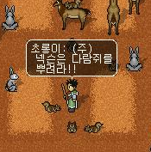
2
기획 - 아이디어
넥슨은 다람쥐를 뿌려라

Slide 10
2
기획 – 아이디어의 진화
저 말을 듣는 실제 GM이 있다면 어떨까
다람쥐를 열심히 뿌려주겠지?
그럼 다람쥐를 잘 뿌려서 갓흥겜이 되도록 만들자

Slide 11
2
기획 – 아이디어의 게임화
본격 게임 GM 타이쿤
클리커 요소를 적절히 섞어 넣자 ( 개발 난이도의 문제 )

Slide 12
2
기획 – 기본 골격
유저가 다람쥐를 원한다
인기도가 오른다
유저가 늘어난다
다람쥐를 뿌린다

Slide 13
2
제작 – 하다보니 생긴 것
아이템도 만들자
라이벌 게임도 만들자 ( 아이템을 써서 공격한다! )
돈 벌어서 서버도 사게 하자
다람쥐 뿌리는 능력도 사게 하자
버그 발생시키자, 버그 잡는 것도 만들자

Slide 14
2
제작 – 하다보니 사라진 것
자동으로 다람쥐를 뿌려주는 시스템
경험치 이벤트 같은 걸 만들자
아이템 종류를 다양하게 하자

Slide 15
2
제작 – 하다보니 사라진 것
자동으로 다람쥐를 뿌려주는 시스템
경험치 이벤트 같은 걸 만들자
아이템 종류를 다양하게 하자
밸런스 맞추기가 어렵다
게임이 복잡해진다
게임이 복잡해진다

Slide 16
2
제작 – 그렇게 해서 완성한 것
유저 수에 맞춰 다람쥐를 뿌린다.
2. 유저 레벨이 올라간다, 쎈 다람쥐도 뿌려야 한다.
3. 같은 다람쥐만 잡으면 질리니까 무지개 다람쥐나 슬라임 다람쥐도 뿌려야 한다.
4. 라이벌 게임이 등장해서 견제도 해야 한다.
5. 버그가 발생하니 버그도 잡아야 한다

Slide 17
2
제작 – 그렇게 해서 완성한 것
마구마구 클릭하는 게임

Slide 18
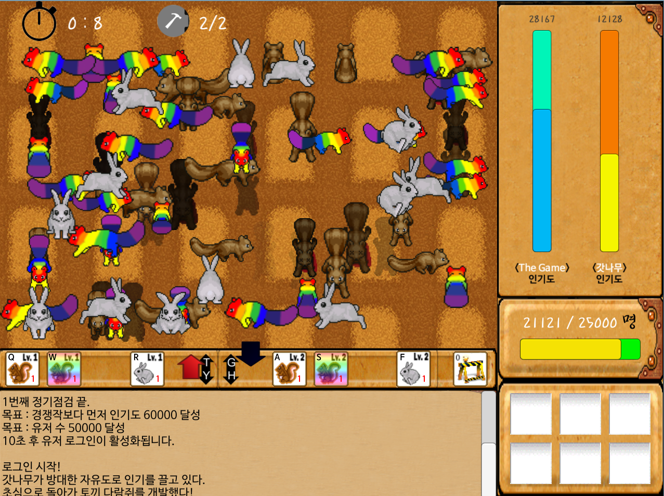
2
시연

Slide 19
3
얻은 것 (외적 측면)
유니티, 깃을 쓸 수 있게 됨
  어디에 떨어지더라도 자기 밥값은 할 수 있게 됨
  솔직히 깃은 아직도 잘 못 쓰겠기는 함

Slide 20
3
얻은 것 (외적 측면)
아무것도 몰라도 일단 하다 보면 알게 된다는 자신감
  C#, 유니티, 깃 다 처음 써보는 것
  듀가 있고 해야 할 게 있으면 하드코딩으로라도 결과가 나오더라
  → 사랑해요 스택오버플로우

Slide 21
3
얻은 것 (외적 측면)
협동해서 작업하는 법
→ 남들이 뭘 했는지 몰라도 남이 만든 결과물을 잘 쓰는 방법
→ 내가 잘 할 수 있는 것과 남이 잘 할 수 있는 것을 구분하는 능력
→ 남이 확장하기 좋도록 잘 코딩하기

Slide 22
3
얻은 것 (외적 측면)
듀가 다가오면 인간은 초인적인 힘을 발휘할 수 있다는 것

Slide 23
3
얻은 것 (내적 측면)
이것저것 시도하다 보면 의외의 결과가 생김
→ 완성 직전까지만 해도 굉장히 루즈한 게임이었는데
  → 다람쥐 종류 추가, 버그 추가 하고 나니
  → 게임에 긴장감이!

Slide 24
3
얻은 것 (내적 측면)
잘 구현해 놓으면 결국 쓸 데가 있다.
→ 인벤토리와 상점

Slide 25
4
부족했던 점
여기서부터가 본론
잘한 걸 아는 것보다 못한 걸 아는 게 도움이 된다

Slide 26
4
부족했던 점
PM의 부재
모든 일의 원흉

Slide 27
4
부족했던 점
<팀 구성 당시 우리들의 기대>
팀장님이 우리를 이끌어 주실 거야!
<실제 팀장님의 발언>
아, 내 아이디어를 남이 실현하는 모습을 보니 너무 기쁘구나
→ 그럼 어떤 문제가 생기나?

Slide 28
4
부족했던 점
1. 뭘 해야 할지 모름

Slide 29
4
뭘 해야 할지 모른다
  <PM이 없는 우리가 작업했던 방식>
  해야 할 걸 다 적어둔다
  왠지 내가 저걸 하고 싶다
  하겠다고 말하고 한다

Slide 30
4
뭘 해야 할지 모른다
  4. 문제가 터진다
  5. 고친다
  6. 다른 문제가 터진다
  7. 하기 싫어진다

Slide 31
4
뭘 해야 할지 모른다
  8. 안 한다
  9. 아무도 시키지 않는다
  10. 아무도 안 한다

Slide 32
4
뭘 해야 할지 모른다
  <결국?>
  듀가 다 되서야 급하게 작업
  완성도가......

Slide 33
4
부족했던 점
2. 기획이 불완전하다

Slide 34
4
기획이 불완전하다
  - 물론 기획이야 개발하면서 바뀌는 거지만
  NDB는 애초에 기획이 완성되지 않은 게임

Slide 35
4
기획이 불완전하다
  - 물론 기획이야 개발하면서 바뀌는 거지만
  NDB는 애초에 기획이 완성되지 않은 게임
  → 게임잼에서 아이디어만 생각해 둔 게임
  → 그래서 회의를 하던가 해서 기획을 완성해야 한다
  → 문제는 아이디어 제안자가 PM이 아니다

Slide 36
4
기획이 불완전하다
  <첫 회의>
  용석 “늦을 테니 기획 회의 하고 있어”
  2-3명 쯤 “좋아 이런 식으로 만들자”
  용석 등장
  우리 기획을 설명

Slide 37
4
기획이 불완전하다
  5. 용석 “어, 뭔가 내가 생각했던 거랑 다른데?”
  6. 중간에 다른 사람이 와서 게임 설명해달라고 함
  7. 용석 설명
  8. 2-3명 쯤 ‘어 저건 대체 무슨 게임이야’

Slide 38
4
기획이 불완전하다
  아이디어 제안자(용석)와 개발자(그 외)가 생각하는 게임이 다름
  근데 아이디어 제안자는 프로젝트에 개입이 없음
  개발자들은 애초에 자기 아이디어가 아니니 건드리지 않음

Slide 39
4
기획이 불완전하다
  아이디어 제안자(용석)와 개발자(그 외)가 생각하는 게임이 다름
  근데 아이디어 제안자는 프로젝트에 개입이 없음
  개발자들은 애초에 자기 아이디어가 아니니 건드리지 않음
    언급했다시피 우리는 ‘어떤’ 게임을 만들고 싶다가 아닌
    그냥 게임을 만들고 싶다는 마인드였기에
  → 기획이 완성되지 않는다!

Slide 40
4
기획이 불완전하다
  <또 다른 문제>
  기획이 불완전하다면 자주 모여서 회의를 해야 한다.
  그런데?

Slide 41
4
기획이 불완전하다
  오용석 / 녹두
  서순호 / 노원
  안단태 / 노원
  최경재 / 낙성대
  박종훈 / 안성
  구본호 / 세종

Slide 42
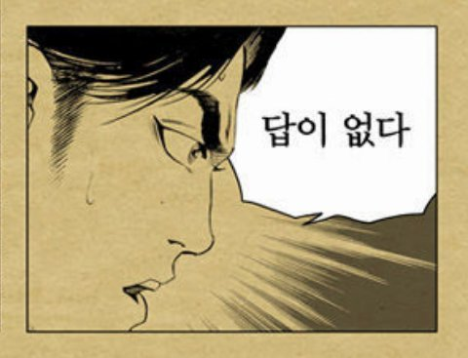
4
기획이 불완전하다
  오용석 / 녹두
  서순호 / 노원
  안단태 / 노원
  최경재 / 낙성대
  박종훈 / 안성
  구본호 / 세종

Slide 43
4
기획이 불완전하다
  일부만 모여서 회의를 함
  그걸 글로 써서 전달해야 함
  글만 가지고는 이해를 못함

Slide 44
4
기획이 불완전하다
  일부만 모여서 회의를 함
  그걸 글로 써서 전달해야 함
  글만 가지고는 이해를 못함
  → 결국, 모두가 다른 기획을 머릿속에 담고 있음

Slide 45
4
부족했던 점
3. 꿈만 크다

Slide 46
4
꿈만 크다
  개발자가 전부 무 경험자
  생각하는 건 많은데
  능력도 부족하고, 절제를 할 줄 모름
  이런 저런 아이디어가 만들어 놓고 버려짐
  시간 낭비

Slide 47
4
꿈만 크다
  <예>
  UI에 넣어야 할 게 많다
  일단 다 넣는다
  너무 답답하다
  안되겠다, 갈아엎자

Slide 48
4
꿈만 크다
  <예>
  결국 발표 전날에 UI가 두 번 갈아 엎어 짐
  고생한 단태에게 박수

Slide 49
4
부족했던 점
4. 남이 한 걸 이해 못한다

Slide 50
4
남이 한 걸 이해 못한다
  아까도 말했지만
  그냥 자기가 하고 싶으면 하는 시스템

Slide 51
4
남이 한 걸 이해 못한다
  아까도 말했지만
  그냥 자기가 하고 싶으면 하는 시스템
  → 누가 어떤 부분을 어떠한 목적으로 만들었는지를 모름

Slide 52
4
남이 한 걸 이해 못한다
  비슷한 기능을 하는 게 겹치거나
  남이 잘 만들어 놓은 걸 몰라서 못쓰거나
  심지어 구현한 것들 사이에 충돌이 일어나기도

Slide 53
4
남이 한 걸 이해 못한다
  <예>
  - 순호 : 리셋을 위해 스테이지마다 게임 매니저를 새로 만드는 코드
  - 경재 : 게임매니저가 사라지지 않는 걸 전제한 코드

Slide 54
4
남이 한 걸 이해 못한다
  <결과>
  ㅋㅋㅋㅋㅋㅋㅋㅋ 답이 없어요

Slide 55
4
남이 한 걸 이해 못한다
  <결과>
  - 고치기에는 너무 코드가 스파게티다
  - 그냥 고치지 말자

Slide 56
4
남이 한 걸 이해 못한다
  <결과>
  스테이지 마다 게임을 껐다 켜주지 않으면 튕김

Slide 57
4
그렇다면
PM의 부재에서 본 PM의 역할

Slide 58
4
PM의 역할
  명확한 기획을 제시
  기획이 바뀌면 그걸 팀원 모두가 숙지할 수 있도록
  필요에 따라 아이디어를 잘라내기도
  꾸준한 역할 부여 및 동기 부여

Slide 59
5
더 좋은 게임을 만드려면?
  당연한 거지만 수업을 더 듣고 아는 게 많아지면 잘 할 것 같다.
  컴프 같은 걸 듣고 나면 잘 할 듯

Slide 60
5
더 좋은 게임을 만드려면?
  당연한 거지만 수업을 더 듣고 아는 게 많아지면 잘 할 것 같다.
  컴프 같은 걸 듣고 나면 잘 할 듯
  진지합니다
  → 잘 구조화하는 방법이라던가
  → 여럿이서 코딩해도 문제 없이 잘 굴러가도록

Slide 61
5
더 좋은 게임을 만드려면?
  당연한 거지만 수업을 더 듣고 아는 게 많아지면 잘 할 것 같다.
  컴프 같은 걸 듣고 나면 잘 할 듯
  진지합니다
  → 잘 구조화하는 방법이라던가
  → 여럿이서 코딩해도 문제 없이 잘 굴러가도록
  - 그러니까 서컴프 들으세요. 엄 말고

Slide 62
THANK YOU
For your attention

